Slide 1

Военно-патриотическое
воспитание на уроках химии
Ледовская Елена Михайловна, учитель химии, биологии.
МБОУ «Кулунская ООШ»

Slide 2
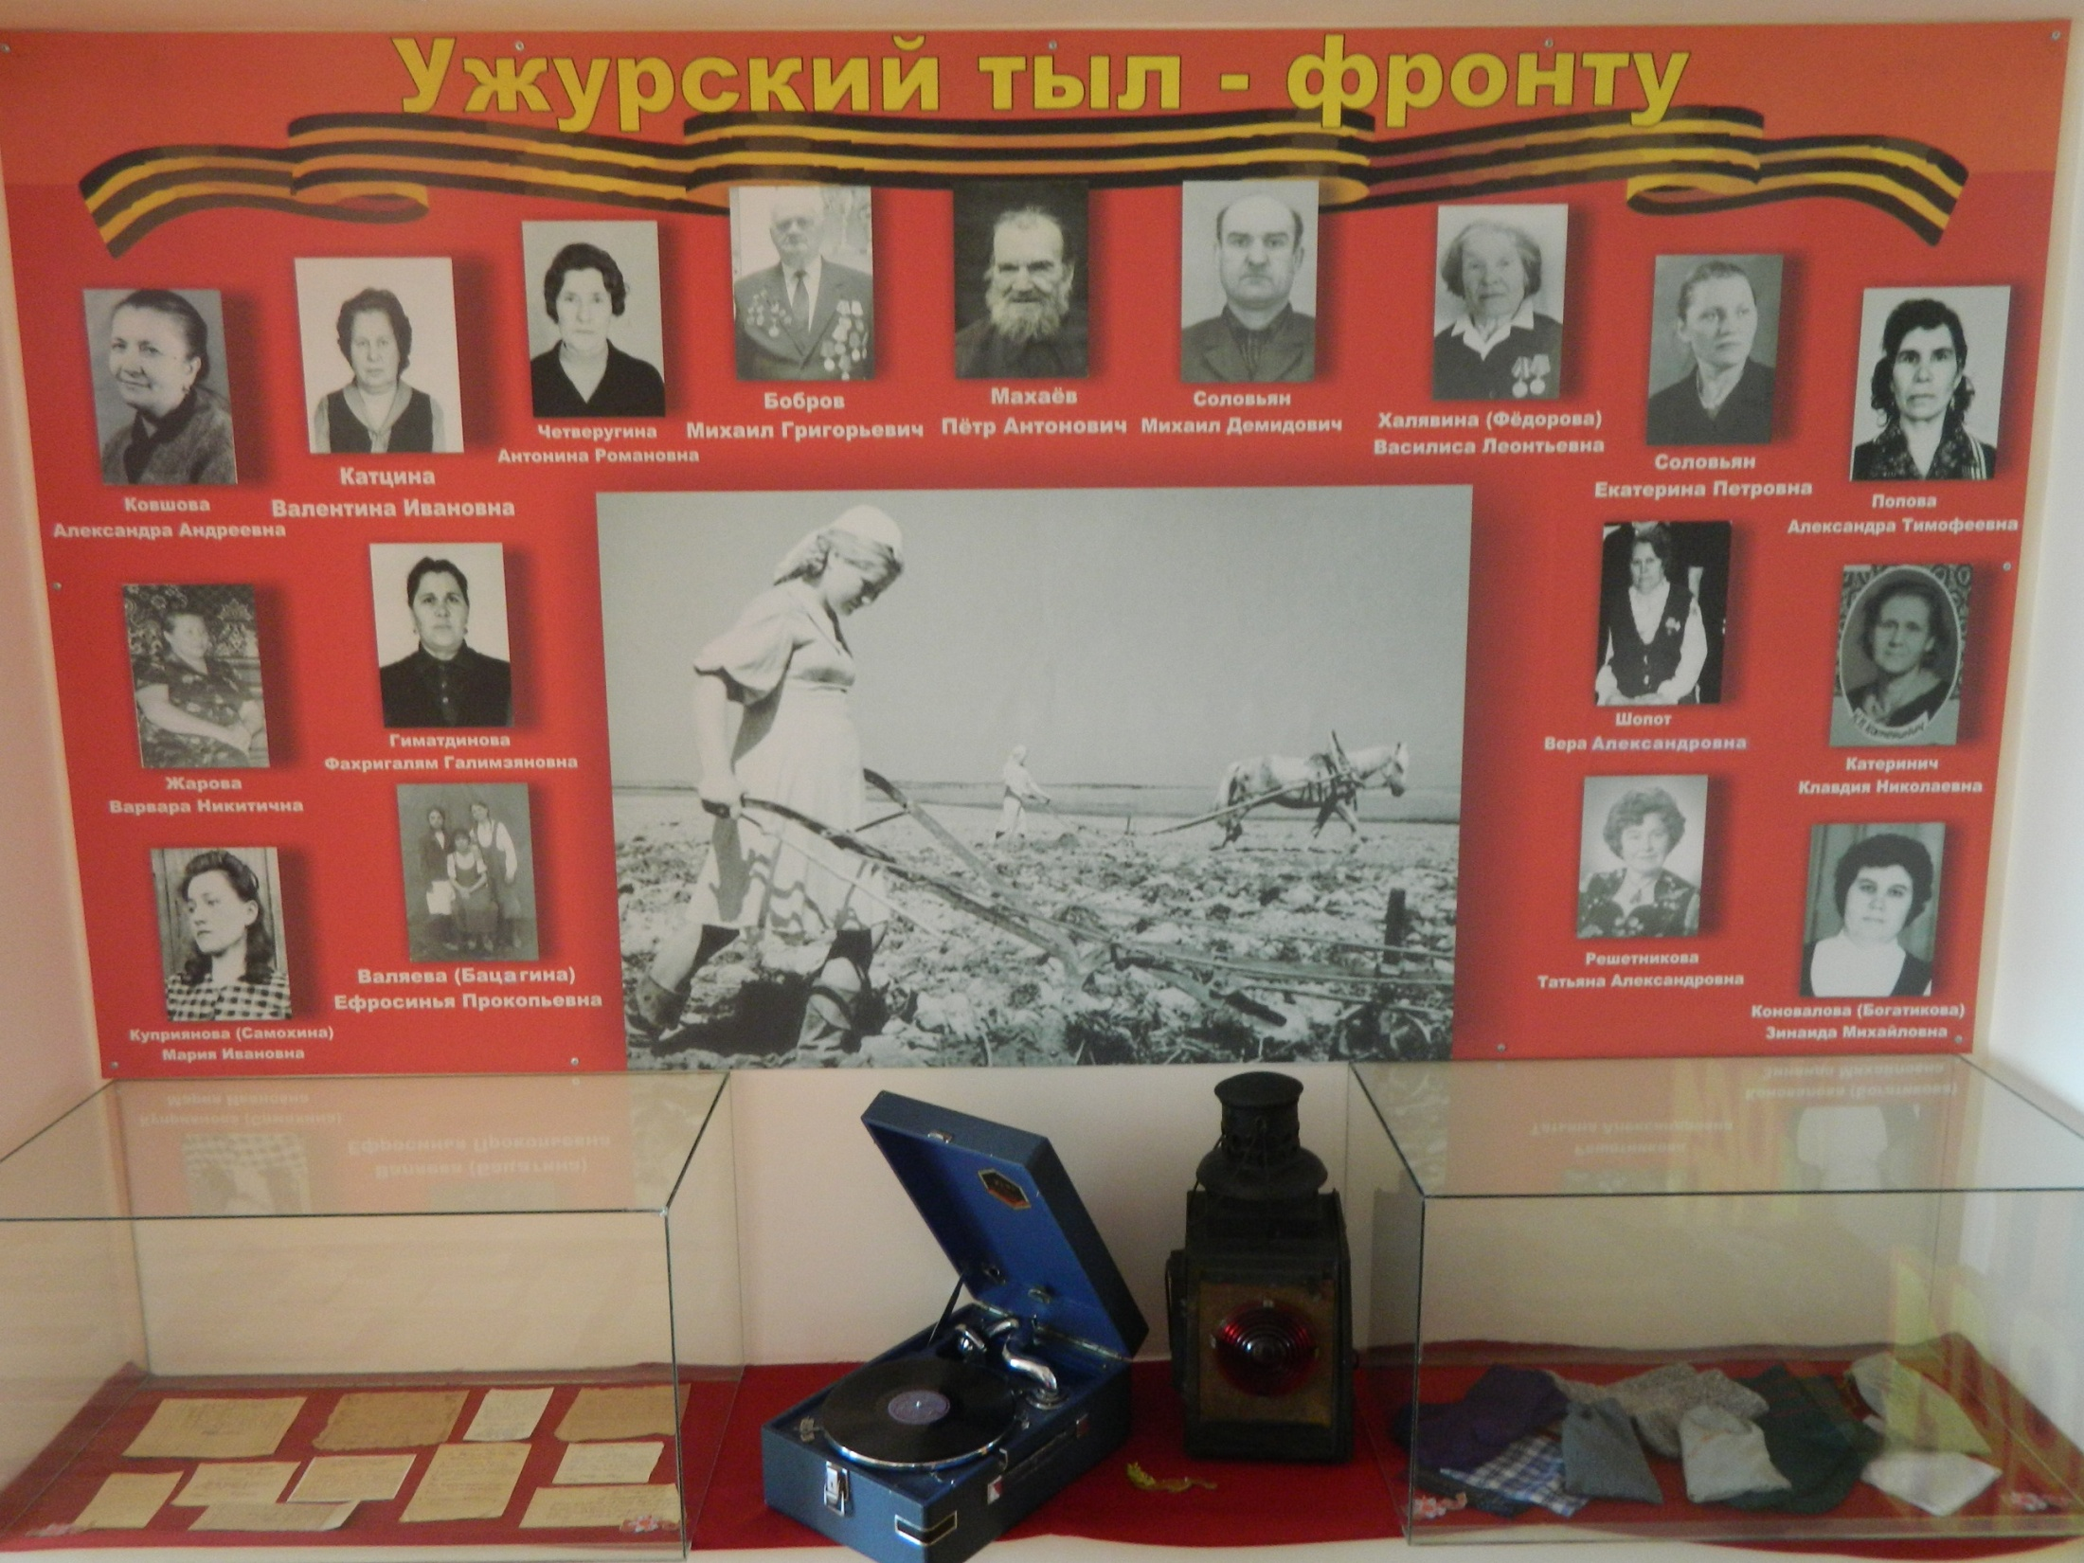

Slide 3
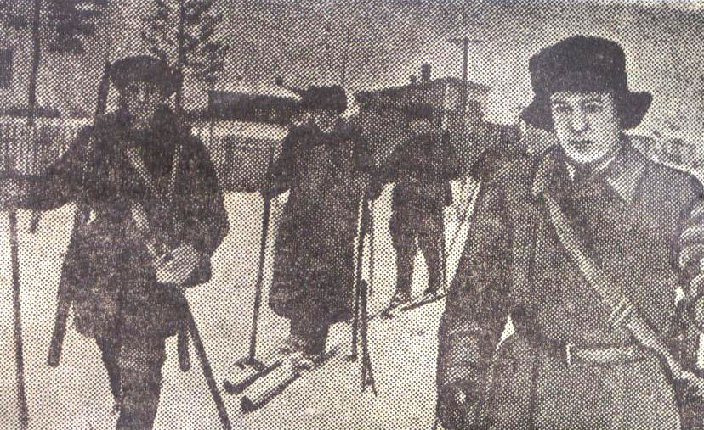
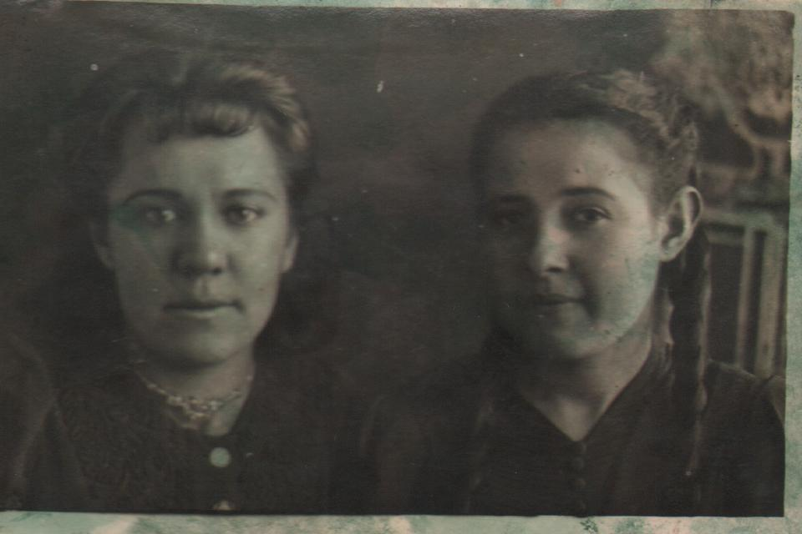
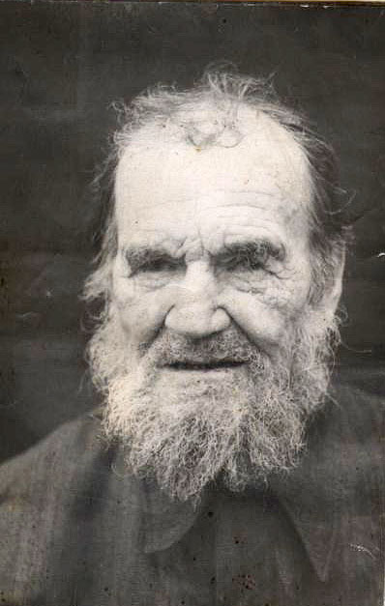
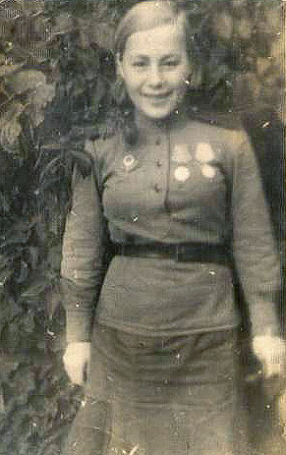
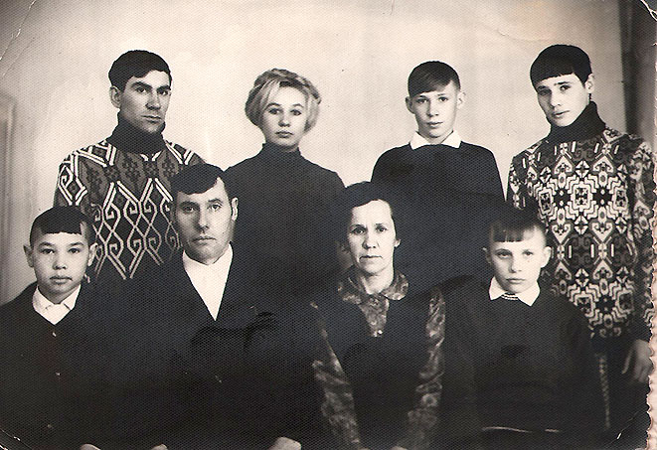
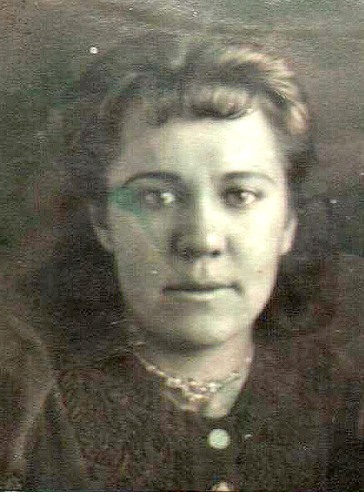

Slide 4
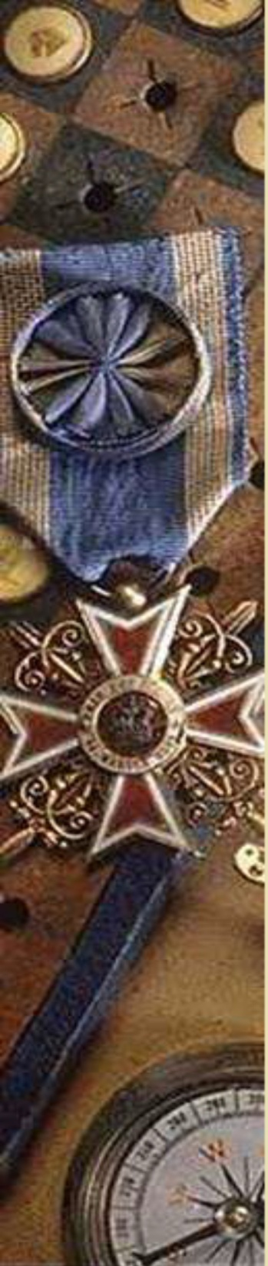

Патриотизм
это любовь к Родине, преданность своему Отечеству, стремление
служить его интересам и готовность, вплоть до самопожертвования,
к его защите.

Slide 5

Воспитание на уроках химии имеет цель:
формирование знаний и умений, жизненных ценностей, гармоничной личности человека.
Необходимы условия:
гражданская позиция преподавателя;
непрерывное повышение уровня знаний и
профессиональных качеств преподавателя;
социальный заказ.
Воспитание основывается на принципах:
научности;
непрерывности;
преемственности;
интеграции.

Slide 6
Значимость воспитательного процесса на уроках химии выражается через:
культурное наследие;
патриотизм;
нравственность;
практическая ориентация.
Воспитательное воздействие должно идти параллельно с учебным материалом через содержание предмета, включая в контекст урока, факты открытий, изобретений, биографий российских ученых, значимые даты Российского государства.

Slide 7
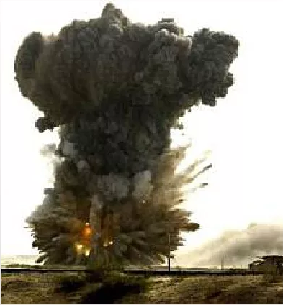
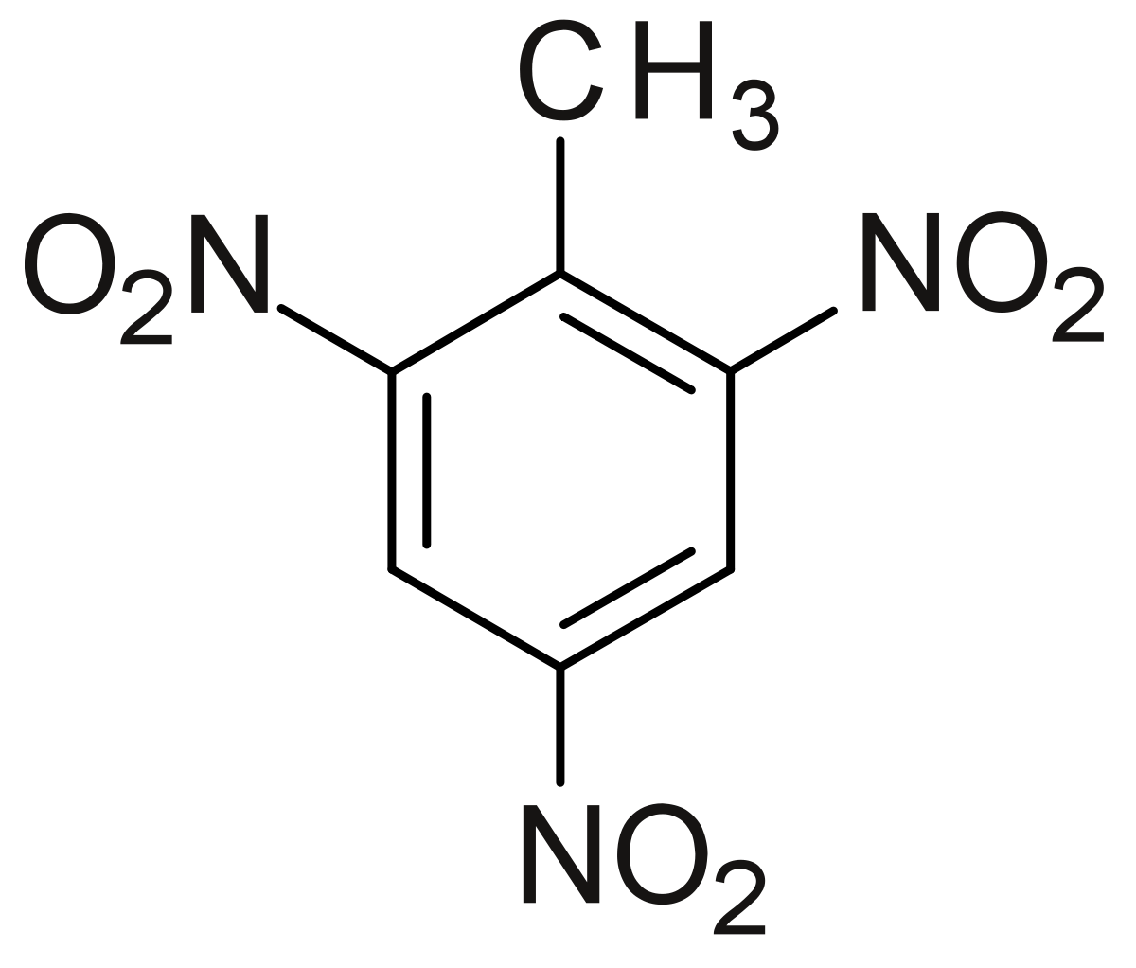
Тема: Простые вещества. Понятие об окислении, горении оксидов
тринитротолуол

Slide 8
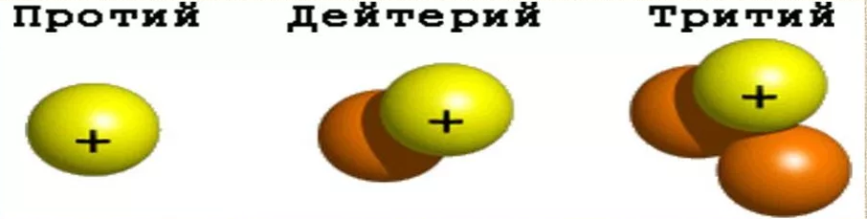
Тема: Периодический закон и периодическая система химических элементов Д.И.Менделеева. Строение вещества
Поражающие факторы:
ударной волной
интенсивным тепловым излучением
проникающей радиацией
радиоактивными осколками, попадающими в почву, воду и воздух.

Slide 9
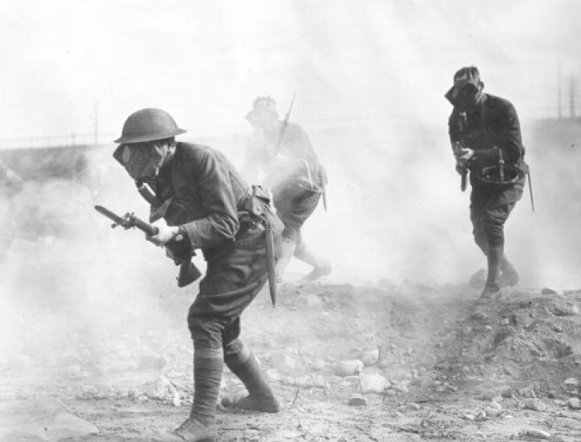
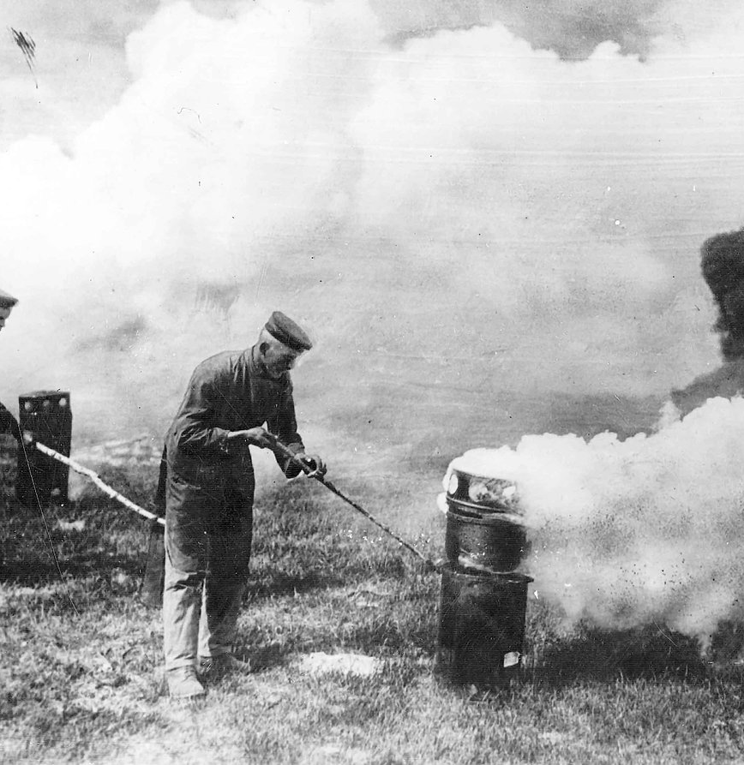
Тема: Неметаллические элементы и их соединения

Slide 10
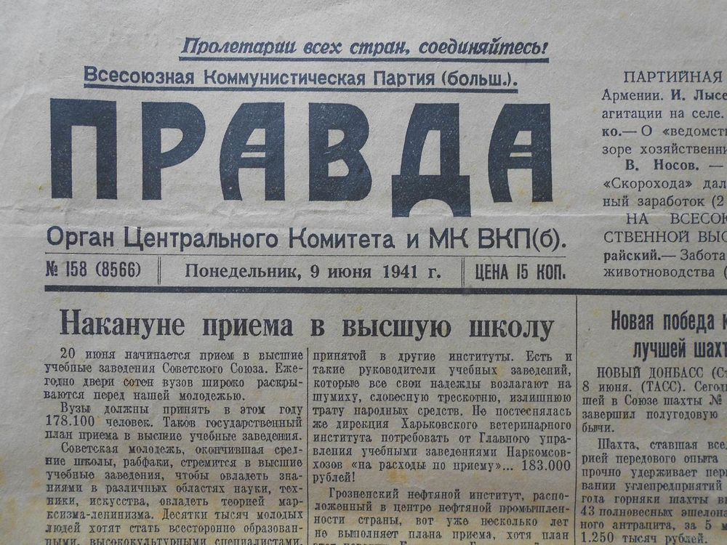
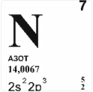
Тема: Азот. Азотные удобрения

Slide 11
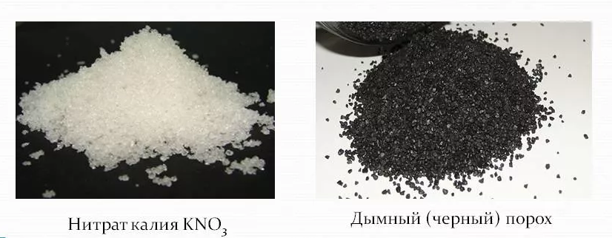
Тема: Нитраты

Slide 12
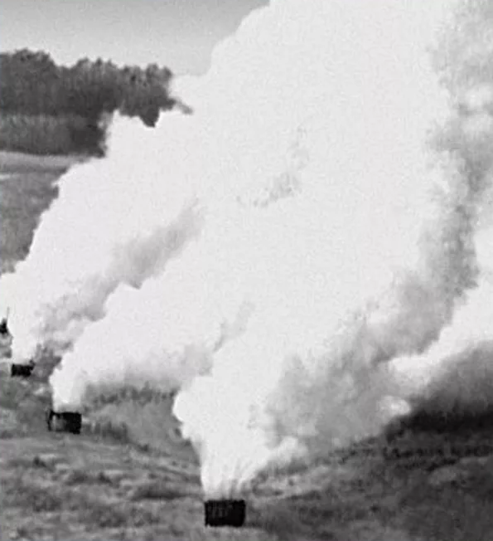
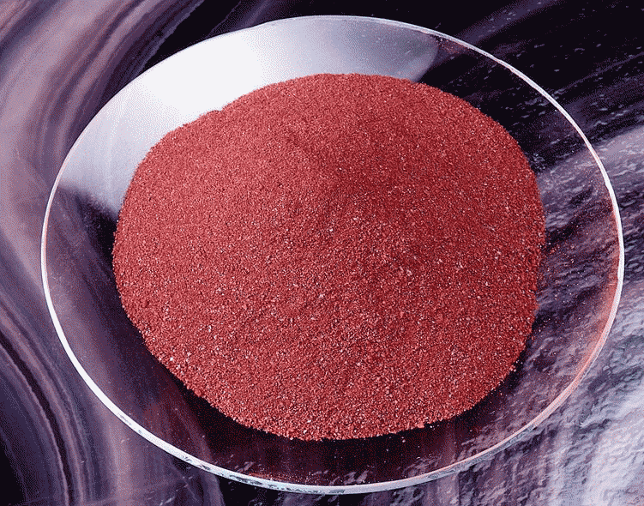
Тема: Фосфор

Slide 13
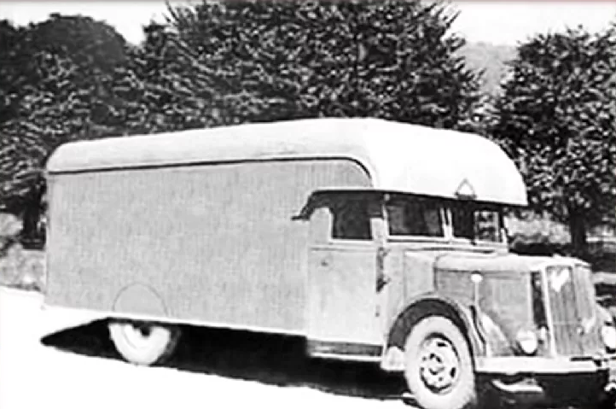
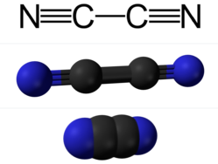
Тема: Углерод

Slide 14
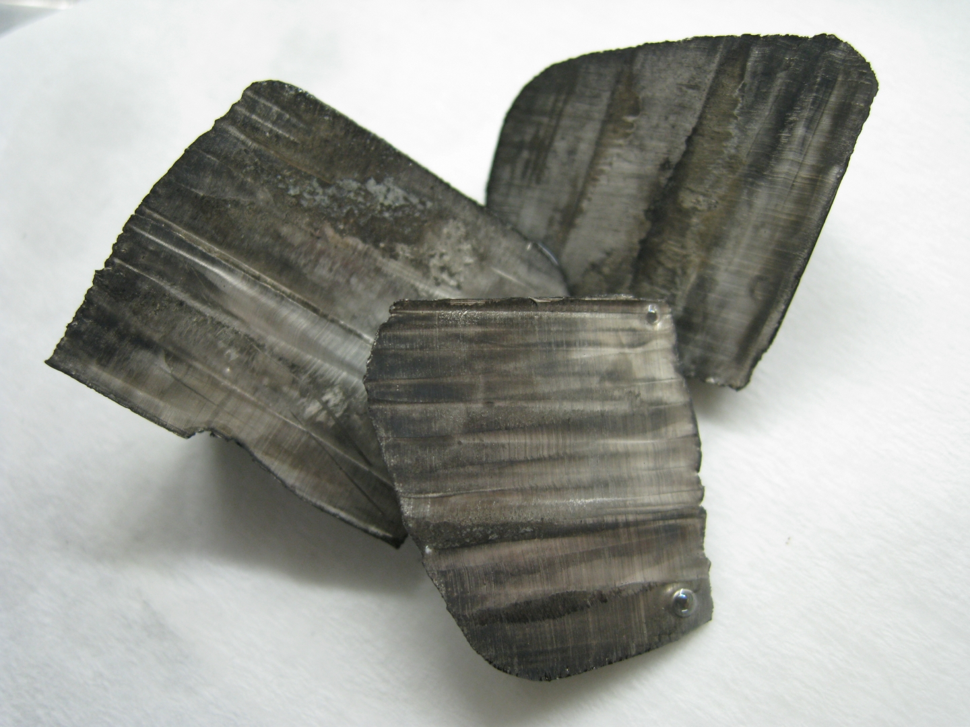

Тема: Металлы. Литий.

Slide 15
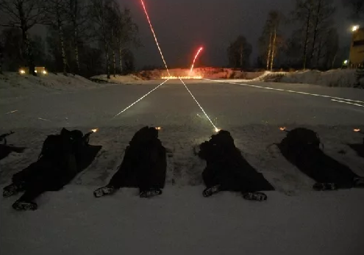
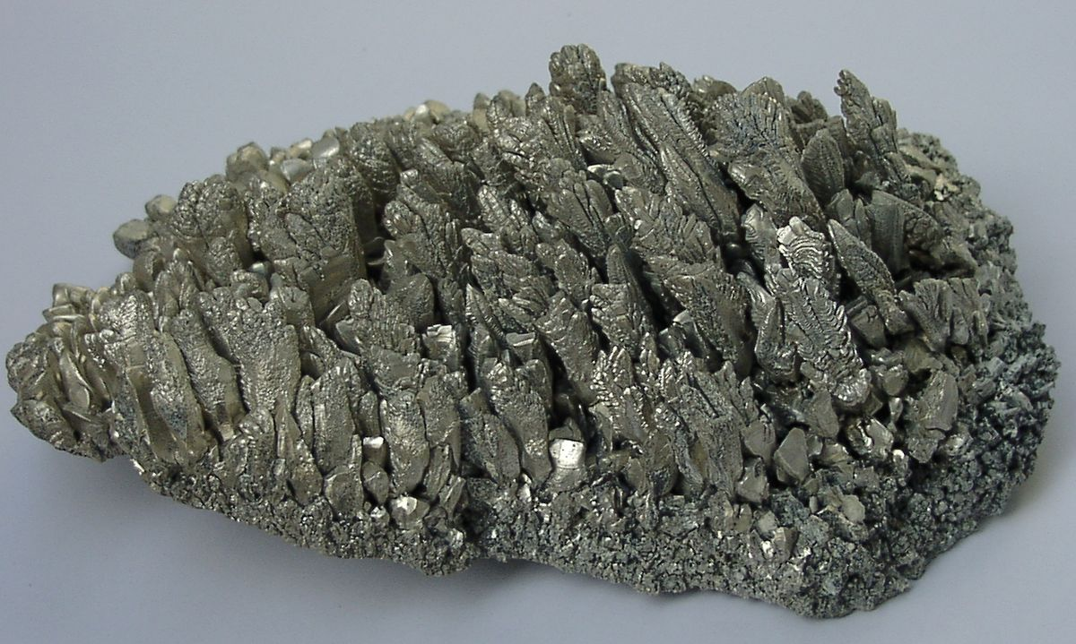
Тема: Магний

Slide 16
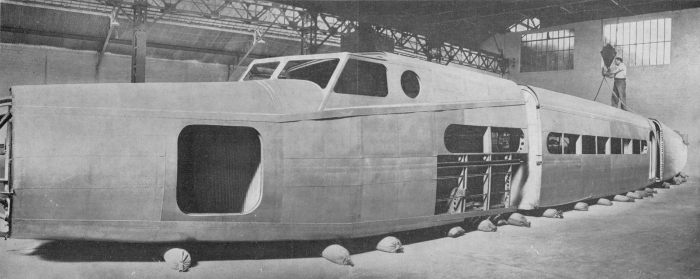
Тема: Алюминий

Slide 17
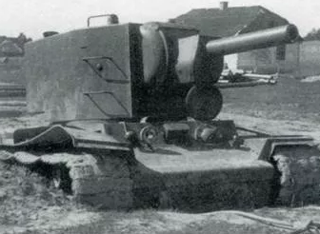
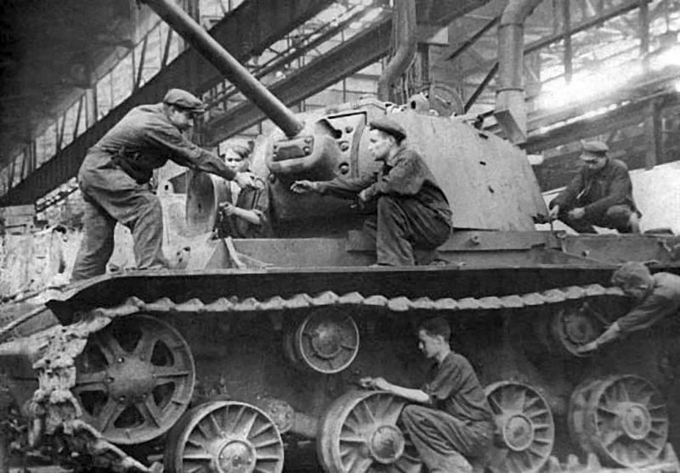
Тема: Железо. Чугун и сталь.

Slide 18
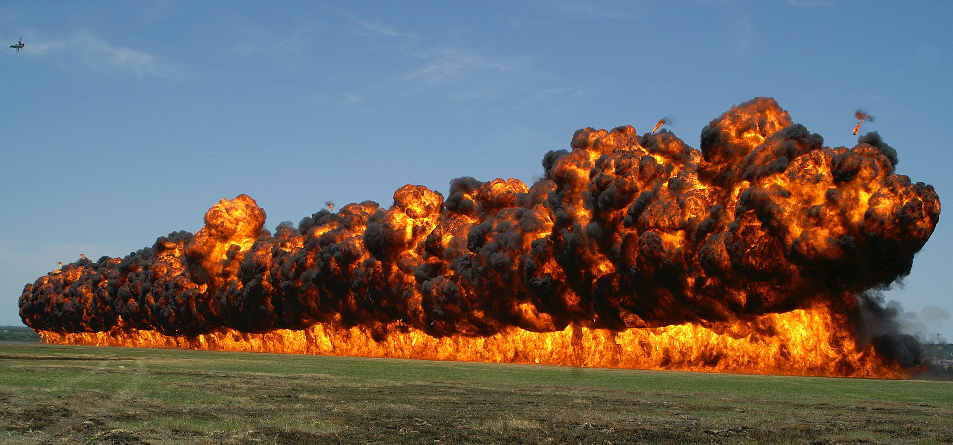
Тема: Нефть. Состав и переработка нефти

Slide 19
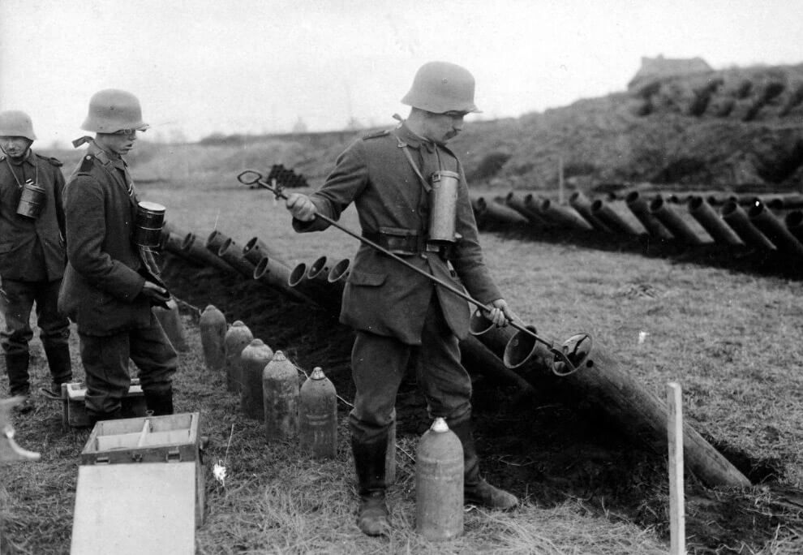
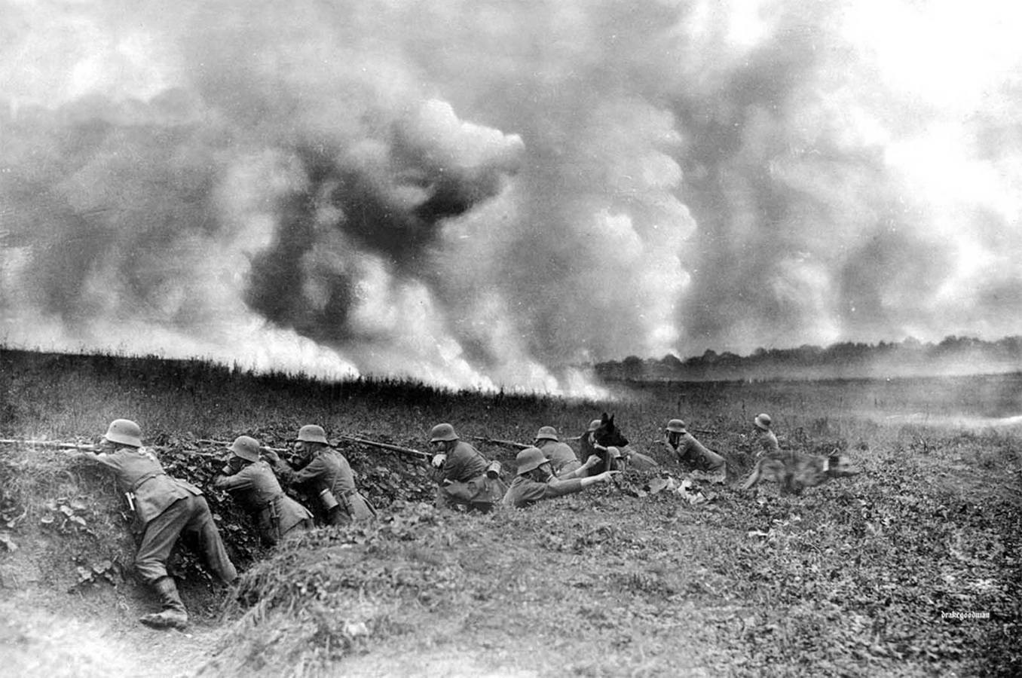
Тема: Спирты. Карбоновые кислоты и сложные эфиры.

Slide 20
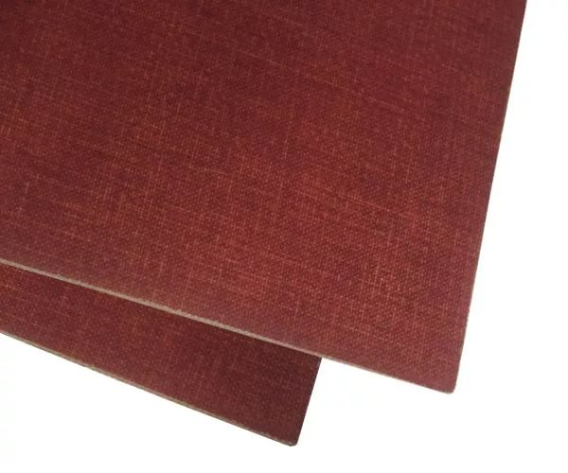
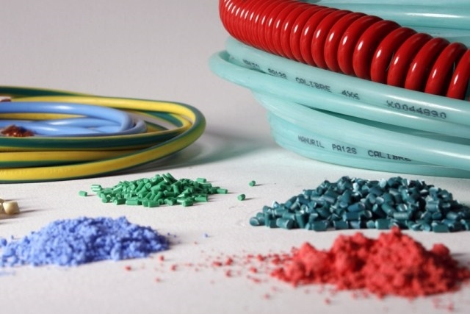
Тема: Применение синтетических высокомолекулярных веществ и полимерных материалов.

Slide 21
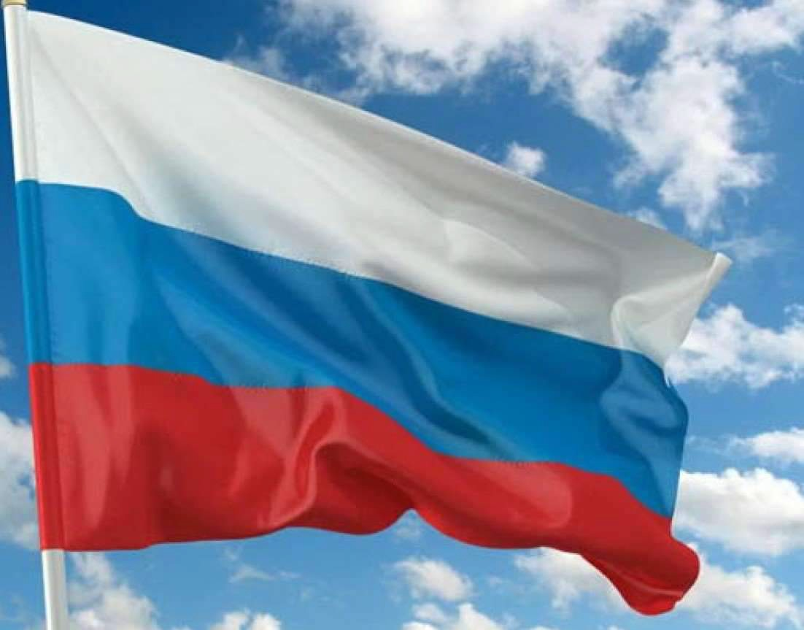

Slide 22
Спасибо за внимание!

